Slide 1
Framework Web

Slide 2
Bootstrap

Slide 3
Bootstrap(1)
Bootstrap adalah framework css yang mempermudah dan mempercepat pengembangan web.
Cara memulai menggunakan bootstrap adalah dengan mendownload bootstrap dan mengimport filenya atau bisa menggunakan CDN (Content Delivery Network).
Berikut adalah contoh menggunakan bootstrap menggunakan CDN

Slide 4
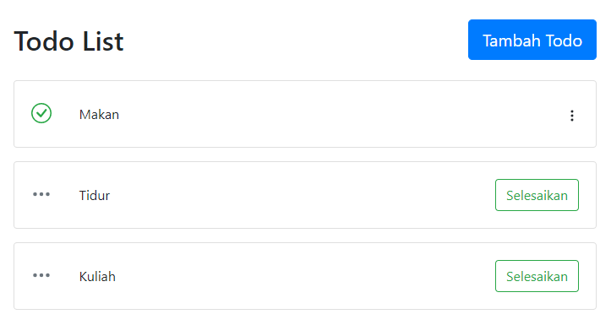
Bootstrap(2)
Cara menggunakan bootstrap adalah dengan menambahkan class pada komponen HTML, Berikut adalah contoh halaman yang menggunakan bootstrap

Slide 5


Bootstrap(3)
Pada bagian halaman di atas, layout yang digunakan adalah flexbox. Jika tanpa menggunakan bootstrap, untuk mendapatkan layouting di atas harus menuliskan kode sebagai berikut
style=“display: flex; justify-content: between; align-items: center”
Sedangkan dengan bootstrap hanya perlu menambahkan class sebagai berikut tanpa harus berurusan dengan CSS sama sekali
Begitu pula dengan style Button,
Hanya perlu menambahkan class btn

Slide 6
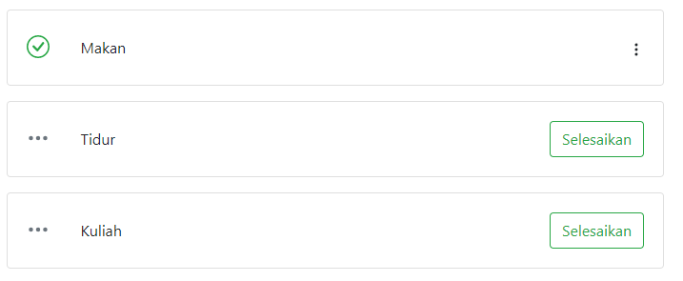
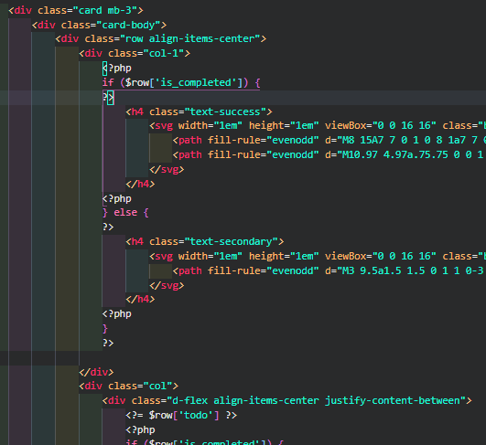
Bootstrap(4)
Pada bagian todolist, class yang digunakan adalah class card, yang mempermudah membagi setiap todo yang ada
Di dalam card juga terdapat layout Grid yang ditandai dengan penggunaan class row dan col yang membagi bagian di dalam card menjadi 2 bagian (status dan nama aktivitas)

Slide 7
React

Slide 8
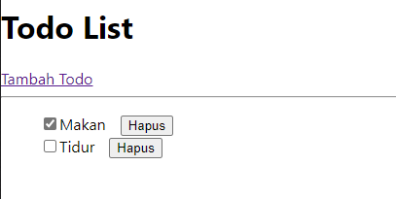
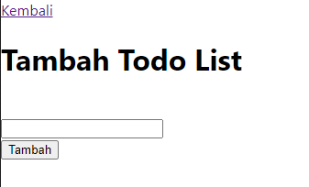
React(1)
React adalah library frontend yang berbasis komponen. Komponen berfungsi untuk membagi setiap bagian dari website yang bisa dimanfaatkan kembali (reuseable).
Berikut adalah contoh web yang dibuat dengan react.

Slide 9
React(2)
Pada halaman utama terdapat beberapa komponen yang digunakan yaitu
Komponen App, Todos, TodoItem.
App berguna sebagai komponen parent yang menyediakan
data serta fungsi untuk memanipulasi data.
Todos berguna untuk mendapatkan data todos serta menam-
memberikan data setiap todo ke komponen TodoItem
TodoItem berguna untuk menampilkan setiap todo item

Slide 10
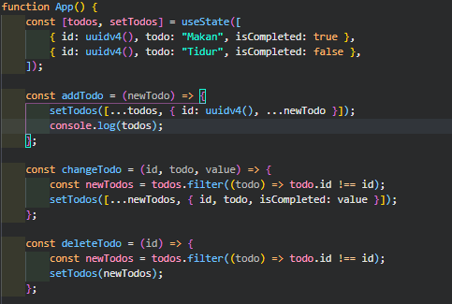
React(3)
Pada komponen App terdapat data atau biasa disebut state. Serta terdapat fungsi yang memanipulasi state tersebut.

Slide 11
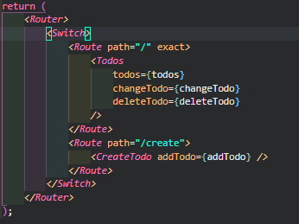
React(4)
Dibawahnya, terdapat return yang mengembalikan komponen Switch dan Route (komponen untuk mengatur routes pada aplikasi react).
Pada route “/” akan menampilkan komponen todos, dimana komponen ini akan menerima data todos, changeTodo, dan deleteTodo.
Sedangkan pada route “/create”, akan menampilkan komponen CreateTodo yang menerima data addTodo

Slide 12
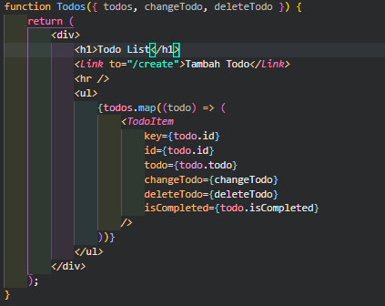
React(5)
Pada komponen Todos, terdapat parameter berupa todos, changeTodo, dan deleteTodo. Parameter ini disebut sebagai props atau data yang diterima dari komponen parent.
Button “Tambah todo” berupa komponen Link yang disediakan untuk berpindah halaman tanpa merefresh website
Lalu terdapat perulangan untuk menampilkan komponen TodoItem yang juga menerima data todo serta fungsi – fungsi untuk memanipulasi data todo tersebut.

Slide 13
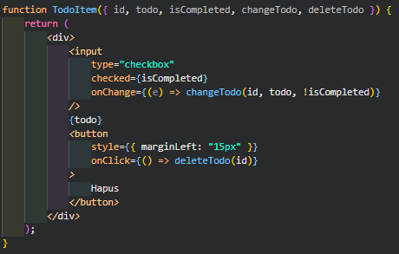
React(6)
Pada komponen TodoItem, berguna untuk menampilkan data dari setiap todo.

Slide 14
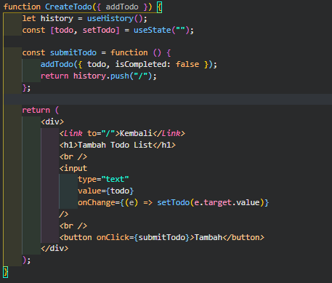
React(7)
Selain ketiga komponen tadi, terdapat juga komponen CreateTodo. Komponen ini akan muncul Ketika mengakses halaman /create
Pada halaman ini terdapat state yaitu todo yang menentukan isi dari input text
Ketika button diklik akan menjalan fungsi submitTodo yang disana akan menjalankan fungsi props addTodo, serta melakukan redirect ke route “/”

Slide 15
React(8)
React yang menggunakan component-based ini akan mudah digunakan untuk karena setiap komponen memiliki fungsinya masing – masing. Sehingga lebih mudah membagi section dari web yang akan dibuat.
Selain itu component-based juga bisa reusable yang berarti komponen tersebut dapat digunakan berulang – ulang. Contohnya adalah komponen TodoItem.

Slide 16
Angular

Slide 17
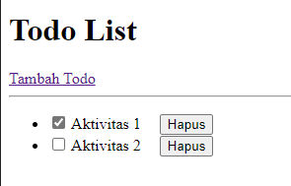
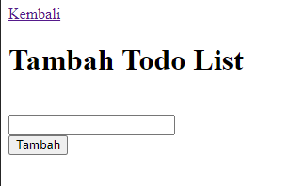
Angular(1)
Angular adalah framework frontend yang berbasis komponen. Konsep dasar angular sama dengan react namun terdapat tambahan – tambahan fungsionalitas yang lebih luas.
Berikut adalah contoh web yang dibuat dengan angular.

Slide 18
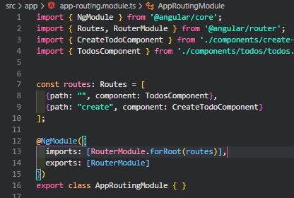
Angular(1)
Berbeda dengan react, angular mempunyai file sendiri untuk mengatur routes yang akan dibuat yaitu pada file AppRoutingModule

Slide 19
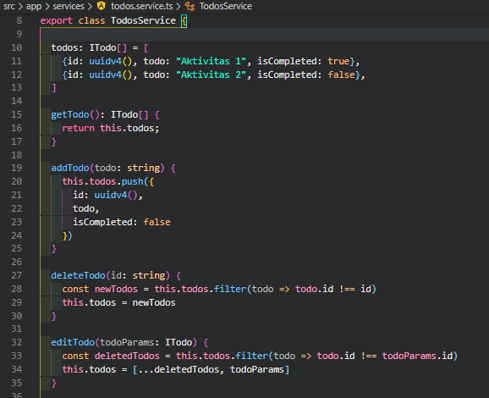
Angular(2)
Angular juga terdapat memiliki “Service” yang berguna untuk mengolah data yang ada pada web, biasanya di dalam file ini terdapat konfigurasi ke API, namun dalam hal ini data yang digunakan hanya dari variable

Slide 20

Angular(3)
Selanjutnya pada app komponen yang merupakan komponen root dari angular, hanya berisiikan route-outlet, elemen ini akan berisi komponen sesuai dengan route yang diakses,
Semisal pada route “/” komponen yang dirender adalah komponen todos, begitu juga untuk route lainnya akan merender komponen sesuai konfigurasi routernya.

Slide 21
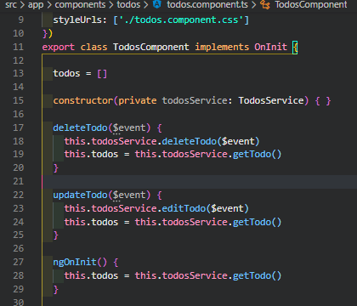
Angular(4)
pada komponen todos, data todo didapatkan dengan cara melakukan dependency injection pada method constructor.
Lalu juga menyediakan fungsi – fungsi untuk memanipulasi data todo

Slide 22
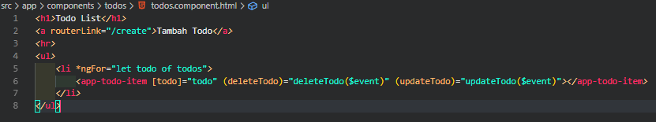
Angular(5)
Pada html komponen todo juga hamper mirip dengan react yaitu terdapat perulangan untuk menampilkan komponen todo item dan juga mempassing data yang nantinya dibutuhkan oleh komponen tersebut

Slide 23
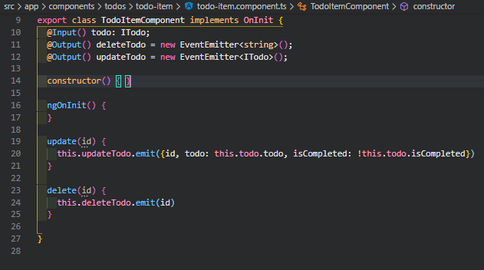
Angular(6)
Untuk menerima props, komponen todoitem harus mendefinisikan props dengan decorator Input untuk variable dan Output untuk fungsi
Serta harus menyediakan fungsi lagi yang akan menjalankan props fungsi tadi

Slide 24

Angular(7)
Untuk bagian htmlnya, Ketika ingin memanipulasi data, harus menggunakan fungsi yang dibuat pada komponennya, berbeda dengan react yang dapat menggunakan fungsi dari props secara langsung

Slide 25
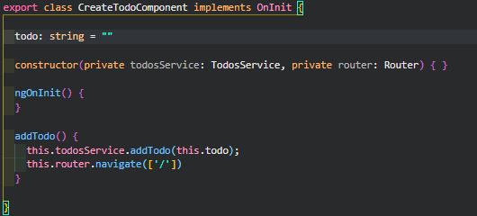
Angular(8)
Pada komponen CreateTodo hanya perlu terdapat variable todo untuk menyimpan inputan dari user
Komponen ini juga terdapat fungsi addTodo yang akan menjalankan fungsi addTodo dari todo service serta terdapat router yang digunakan untuk meredirect halaman

Slide 26
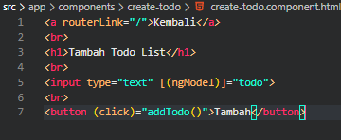
Angular(8)
Pada bagian htmlnya, hanya terdapat routerLink (mirip dengan Link pada react)
Pada input terdapat ngModel yang berfungsi untuk membind variable todo dengan isi dari input. Sehingga jika pada input terdapat perubahan maka data pada variable todo juga akan berubah
Setelah itu terdapat button yang Ketika diklik akan menjalankan fungsi addTodo

